Slide 1


Wintersemester 2016/17
Einführung in die Modellierung
Till Francke und Maik Heistermann
Universität Potsdam
Seminar Einführung in die Modellierung im Modul Versuchsplanung und Geoökologische Modellierung

Slide 2
Wintersemester 2016/17
Einführung in die Modellierung
In diesem Semester
R als Werkzeug in der Modellierung
Hydrologische Modelle
Ökologische Modelle
(Ökohydrologische Modelle)

Slide 3
Wintersemester 2016/17
Einführung in die Modellierung
Heute
Rekapitulation: Wasserhaushaltsmodelle
abc & d
Der MOPEX-Datensatz
Routinekämpfe

Slide 4
Wasserhaushaltsmodelle
Abfluss als Komponente des Wasserhaushalts
Notes:
This is the main motivation…

Slide 5
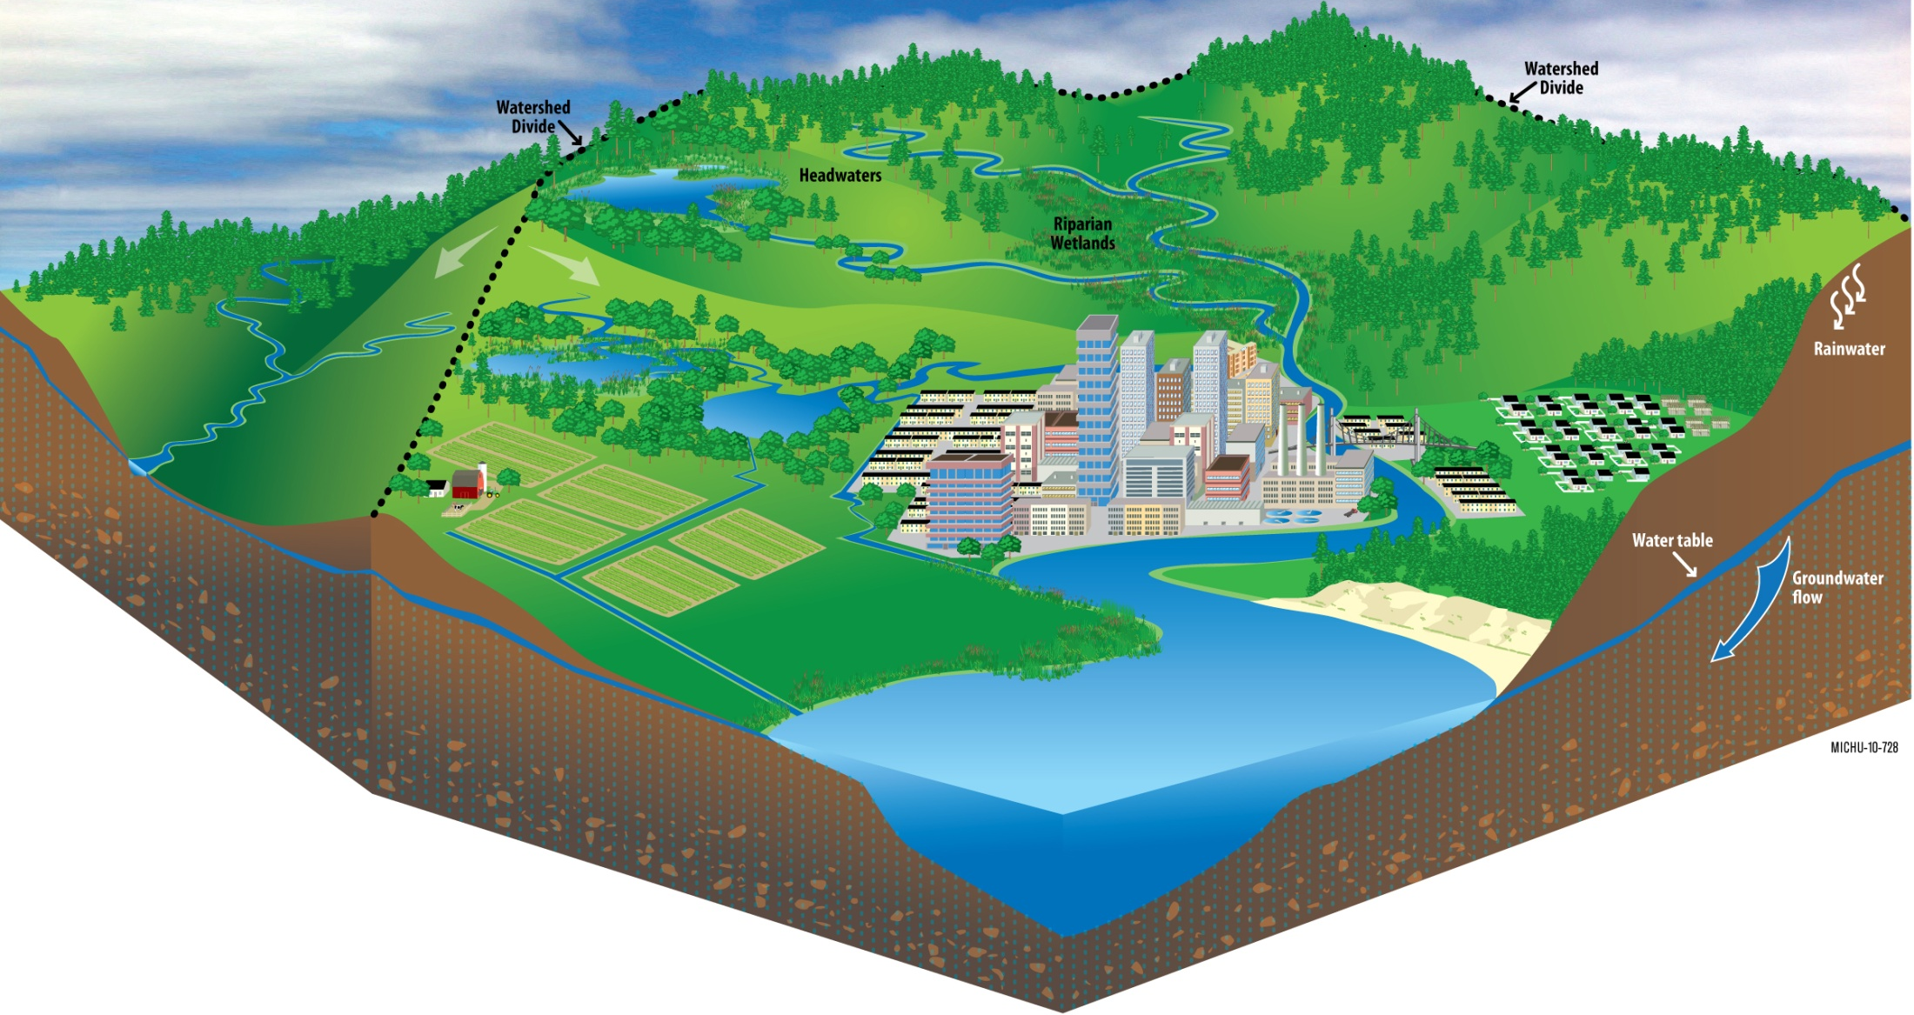
Wasserhaushaltsmodelle
Notes:
This is the main motivation…

Slide 6
Wasserhaushaltsmodelle
Niederschlag
Verdunstung
Bodenwasser
Infiltration
Grundwasser
Abfluss am Gebietsauslass
Notes:
This is the main motivation…

Slide 7
Wasserhaushaltsmodelle
Abfluss als Komponente des Wasserhaushalts
Das abc-Modell
Massenerhaltung als Grundprinzip
Einfluss der Gebietsfeuchte auf Abflussbildung
Abbildung physikalischer Prozesse (Verdunstung, Schnee)
Dynamik für schnelle und langsame Abflusskomponenten
☑
?
◻
?
Notes:
This is the main motivation…

Slide 8
Das abcd-Modell
Nach abc kommt abcd…
abc
Verdunstung ET
abcd
Niederschlag P
Verdunstung ET
Bodenwasser- speicher S
Direktabfluss QD
Niederschlag P
Direktabfluss QD
Grundwasser- neubildung RG
Grundwasser- neubildung RG
Grundwasser- speicher G
Abfluss Q
Grundwasser- speicher G
Abfluss Q
Basisabfluss QB
Basisabfluss QB
Notes:
This is the main motivation…

Slide 9
Das abcd-Modell
Ansatz des abcd-Modells
Aufteilung des monatlichen Niederschlags P in
Verdunstung ET
abcd
Änderung der Bodenfeuchte S
Evapotranspiration ET,
Direktabfluss QD,
Grundwasserneubildung RG
Niederschlag P
Bodenwasser- speicher S
Direktabfluss QD
Grundwasser- neubildung RG
Diese Aufteilung hängt ab von
Grundwasser- speicher G
der Menge des Niederschlags P
der Potenziellen Evapotranspiration PET
der Anfangsbodenfeuchte S_{i-1}
Abfluss Q
Basisabfluss QB
Basisabfluss
Der GW-Speicher verhält sich analog zum abc-Modell
Basisabfluss QB ist proportional zum GW-Speicher G
Notes:
This is the main motivation…

Slide 10
Das abcd-Modell
Idee #1
Verdunstung und Bodenspeicher sind beschränkt!
Verdunstung ET
abcd
Im Monat i ist W_{i}=P_{i}+S_{i-1} verfügbar für
die Auffüllung des Bodens auf S_{i}
für Verdunstung ET_{i}
Die Summe aus beiden heiße Y_{i} = S_{i} + ET_{i}
Niederschlag P
Bodenwasser- speicher S
Direktabfluss QD
Grundwasser- neubildung RG
Zunächst berechnen wir Y_{i} … …und dann erst die Aufteilung in S_{i} und ET_{i}
Grundwasser- speicher G
Abfluss Q
Y_{i} sei eine Funktion von W_{i}
Basisabfluss QB
Notes:
This is the main motivation…

Slide 11
Das abcd-Modell
Idee #1
Verdunstung und Bodenspeicher sind beschränkt!
Verdunstung ET
abcd
Im Monat i ist W_{i}=P_{i}+S_{i-1} verfügbar für
die Auffüllung des Bodens auf S_{i}
für Verdunstung ET_{i}
Die Summe aus beiden heiße Y_{i} = S_{i} + ET_{i}
Niederschlag P
Bodenwasser- speicher S
Direktabfluss QD
Grundwasser- neubildung RG
Y_{i}
Y_{i} =W_{i}
Grundwasser- speicher G
Abfluss Q
Y_{i} =b
⇩ b↓
Basisabfluss QB
Y_{i} (W_{i})
⇨ a↓
W_{i} = P_{i} + S_{i-1}
Notes:
This is the main motivation…

Slide 12
Das abcd-Modell
Idee #1
Verdunstung und Bodenspeicher sind beschränkt!
Verdunstung ET
abcd
Im Monat i ist W_{i}=P_{i}+S_{i-1} verfügbar für
die Auffüllung des Bodens auf S_{i}
für Verdunstung ET_{i}
Die Summe aus beiden heiße Y_{i} = S_{i} + ET_{i}
Niederschlag P
Bodenwasser- speicher S
Direktabfluss QD
Grundwasser- neubildung RG
Zunächst berechnen wir Y_{i} … …und dann erst die Aufteilung in S_{i} und ET_{i}
Grundwasser- speicher G
Abfluss Q
Y_{i} sei eine Funktion von W_{i}
W_{i} klein ⇨ Y_{i} = W_{i}
W_{i} groß ⇨ Y_{i} nähert sich asymptotisch dem Wert b
a kontrolliert die Geschwindigkeit der Annäherung an b
Basisabfluss QB
Was passiert mit dem Überschuss Y_{i}–W_{i}?
Notes:
This is the main motivation…

Slide 13
Das abcd-Modell
Idee #1
Verdunstung und Bodenspeicher sind beschränkt!
Verdunstung ET
abcd
Im Monat i ist W_{i}=P_{i}+S_{i-1} verfügbar für
die Auffüllung des Bodens auf S_{i}
für Verdunstung ET_{i}
Die Summe aus beiden heiße Y_{i} = S_{i} + ET_{i}
Niederschlag P
Bodenwasser- speicher S
Direktabfluss QD
Grundwasser- neubildung RG
Zunächst berechnen wir Y_{i} … …und dann erst die Aufteilung in S_{i} und ET_{i}
Grundwasser- speicher G
Abfluss Q
Y_{i} sei eine Funktion von W_{i}
W_{i} klein ⇨ Y_{i} = W_{i}
W_{i} groß ⇨ Y_{i} nähert sich asymptotisch dem Wert b
a kontrolliert die Geschwindigkeit der Annäherung an b
Basisabfluss QB
Implementiere die Funktion Y_{i}(W_{i}) in R (abcd.R).
Zeige, dass die Funktion die gewünschten Eigenschaften hat.
Notes:
This is the main motivation…

Slide 14
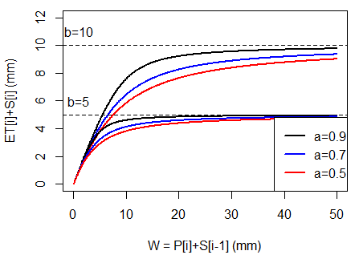
Das abcd-Modell
Idee #1
Verdunstung und Bodenspeicher sind beschränkt!
Verdunstung ET
abcd
Im Monat i ist W_{i}=P_{i}+S_{i-1} verfügbar für
die Auffüllung des Bodens auf S_{i}
für Verdunstung ET_{i}
Die Summe aus beiden heiße Y_{i} = S_{i} + ET_{i}
Niederschlag P
Bodenwasser- speicher S
Direktabfluss QD
Grundwasser- neubildung RG
Grundwasser- speicher G
Abfluss Q
Basisabfluss QB
Notes:
This is the main motivation…

Slide 15
Das abcd-Modell
Idee #2
Aufteilung zwischen Verdunstung und Boden
Verdunstung ET
abcd
Verdunstung findet immer über den Boden statt.
Die Höhe der Verdunstung hängt ab von
der Potenziellen Verdunstung PET und
der relativen Sättigung des Bodens (S/b)
Niederschlag P
Bodenwasser- speicher S
Direktabfluss QD
Grundwasser- neubildung RG
Y_{i} = E_{i} + S_{i}
Grundwasser- speicher G
Abfluss Q
Basisabfluss QB
Si = x . Y_{i}
E_{i} = (1-x) . Y_{i}
Vergegenwärtige Dir das Verhalten der Aufteilung auf E_{i} und S_{i} durch Betrachtung der Grenzfälle PET → 0, PET → ∞, b → 0, b → ∞.
Notes:
This is the main motivation…

Slide 16
Das abcd-Modell
Idee #2
Aufteilung zwischen Verdunstung und Boden
Verdunstung ET
abcd
Verdunstung findet immer über den Boden statt.
Die Höhe der Verdunstung hängt ab von
der Potenziellen Verdunstung PET und
der relativen Sättigung des Bodens (S/b)
Niederschlag P
Bodenwasser- speicher S
Direktabfluss QD
Grundwasser- neubildung RG
Y_{i} = E_{i} + S_{i}
Grundwasser- speicher G
Abfluss Q
Basisabfluss QB
Si = x . Y_{i}
E_{i} = (1-x) . Y_{i}
Herleitung von x aus folgender Proportionalität und der Lösung der entsprechenden DGL
(s. Thomas (1981), S. 25)
Notes:
This is the main motivation…

Slide 17
Das abcd-Modell
Ideen #3 und #4
Aufteilung des Überschusses Y_{i} - W_{i}
Verdunstung ET
abcd
Der Überschuss Y_{i} – W_{i} wird in Direktabfluss RD_{i} und GW-Neubildung RG_{i} mittels c aufgeteilt:
Niederschlag P
Bodenwasser- speicher S
Direktabfluss QD
Grundwasser- neubildung RG
Basisabfluss und Grundwasserspeicher
Grundwasser- speicher G
Abfluss Q
Der Basisabfluss RB_{i} ist proportional zum Grundwasserspeicher G_{i}.
Basisabfluss QB
Der neue Grundwasserspeicher G_{i} ergibt sich aus der Bilanzierung von G_{i-1}, RG_{i} und RB_{i}.
Notes:
This is the main motivation…

Slide 18
Das abcd-Modell
Überblick über die Wasserbilanz eines Monats
0. Argumente: P_{i}, PET_{i}, a, b, c, d
Verdunstung ET
abcd
1a. Berechne W_{i} gemäß W_{i} = S_{i-1} + P_{i}
Niederschlag P
1b. Berechne Y_{i}(W_{i})
Bodenwasser- speicher S
Direktabfluss QD
Grundwasser- neubildung RG
2. Berechne Bodenfeuchte S_{i} und Verdunstung ET_{i}
Grundwasser- speicher G
Abfluss Q
3. Berechne Direktabfluss RD_{i} und GW-Neubildung RG_{i}
Basisabfluss QB
4. Berechne Gesamtabfluss Q_{i} und Grundwasserspeicher G_{i}
Wie lassen sich die Parameter a, b, c und d physikalisch interpretieren? Welche Einheiten haben sie?
Notes:
This is the main motivation…

Slide 19
Das abcd-Modell
Überblick über die Wasserbilanz eines Monats
0. Argumente: P_{i}, PET_{i}, a, b, c, d
Verdunstung ET
abcd
1a. Berechne W_{i} gemäß W_{i} = S_{i-1} + P_{i}
Niederschlag P
1b. Berechne Y_{i}(W_{i})
Bodenwasser- speicher S
Direktabfluss QD
Grundwasser- neubildung RG
2. Berechne Bodenfeuchte S_{i} und Verdunstung ET_{i}
Grundwasser- speicher G
Abfluss Q
3. Berechne Direktabfluss RD_{i} und GW-Neubildung RG_{i}
Basisabfluss QB
4. Berechne Gesamtabfluss Q_{i} und Grundwasserspeicher G_{i}
Implementieren Sie das abcd-Modell als Funktion in R (Datei abcd.R).
Notes:
This is the main motivation…

Slide 20
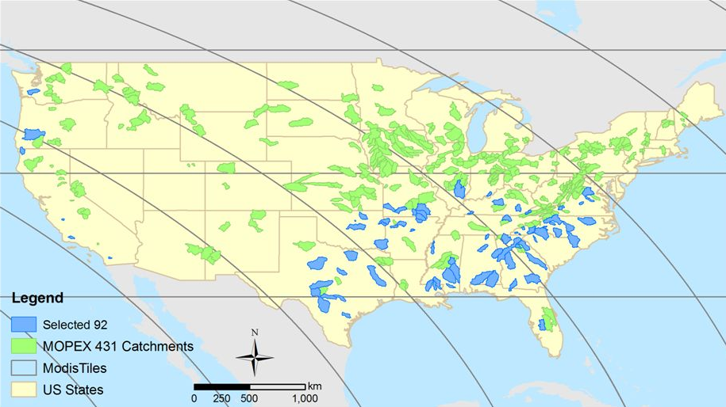
MOPEX
MOPEX: MOdel Parameter Estimation EXperiment
homogener Datensatz für 431 Einzugsgebiete in den USA
Abflusszeitreihen
Gebietsmittelwerte für Niederschlag, PET, T_{min}, T_{max}
tägliche Auflösung (für diesen Kurs: Monatsmittelwerte)
Download der Daten und Metadaten:
ftp://hydrology.nws.noaa.gov/pub/gcip/mopex/US_Data
Notes:
This is the main motivation…

